Slide 1

HISTORIA DE LA EDUCACIÓN
MTRA: DEYANIRA LIZBETH
QUEZADA GUTIÉRREZ

Slide 2
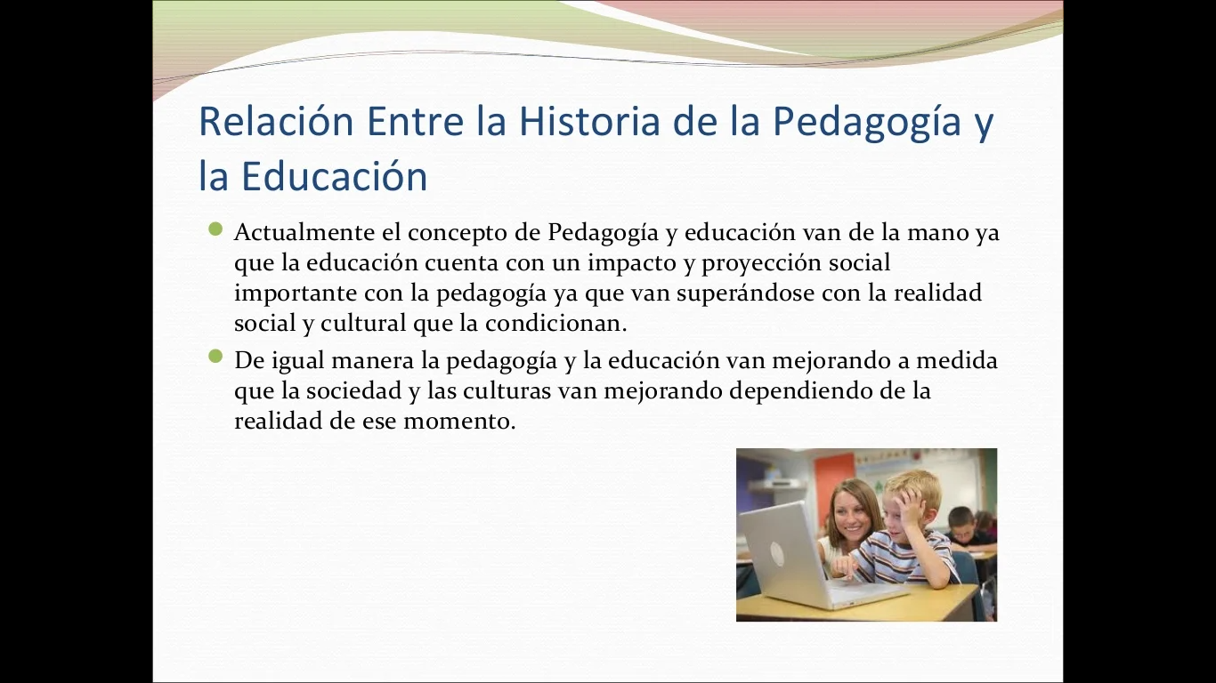

Slide 3
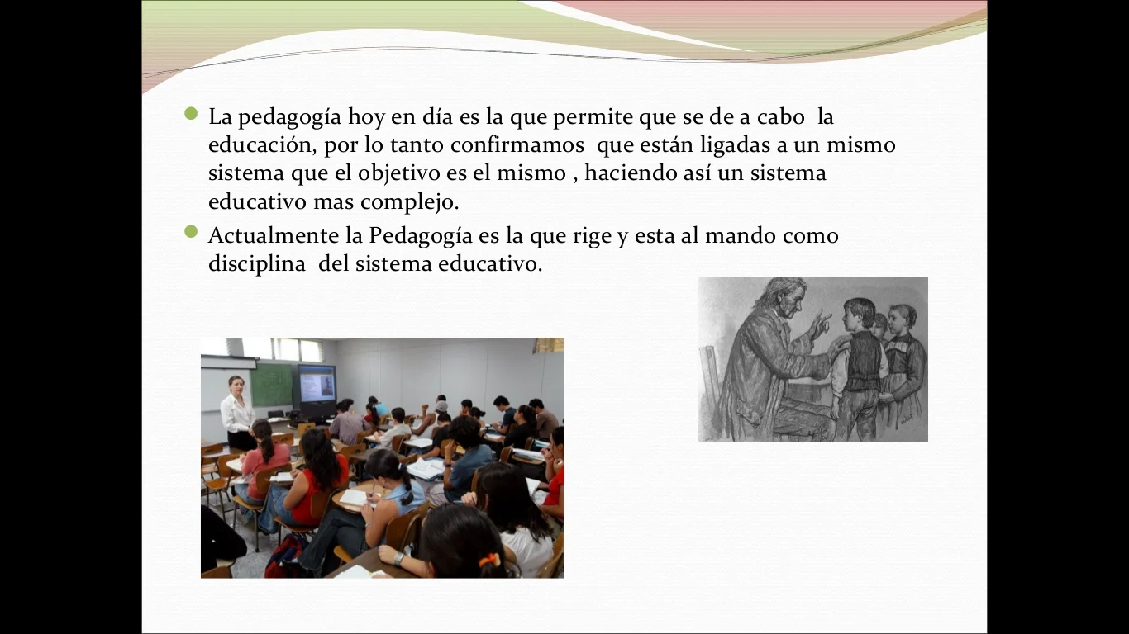

Slide 4
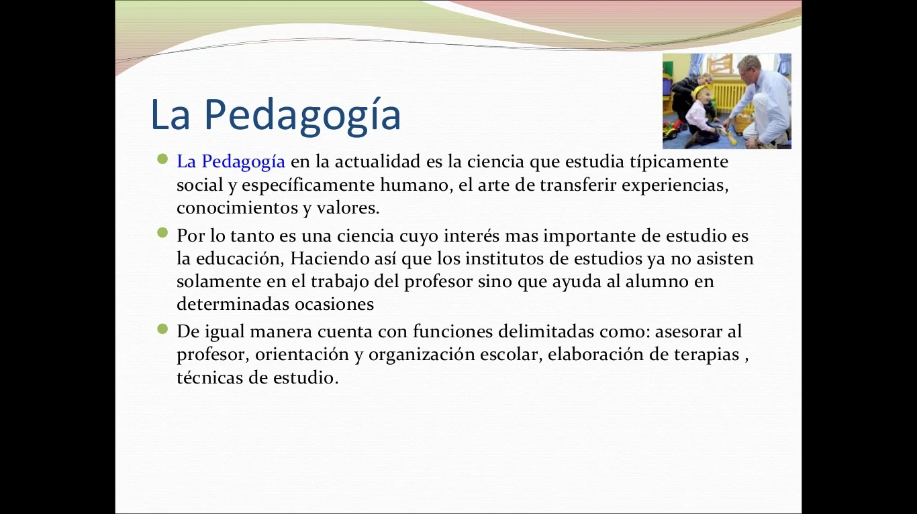

Slide 5


Slide 6
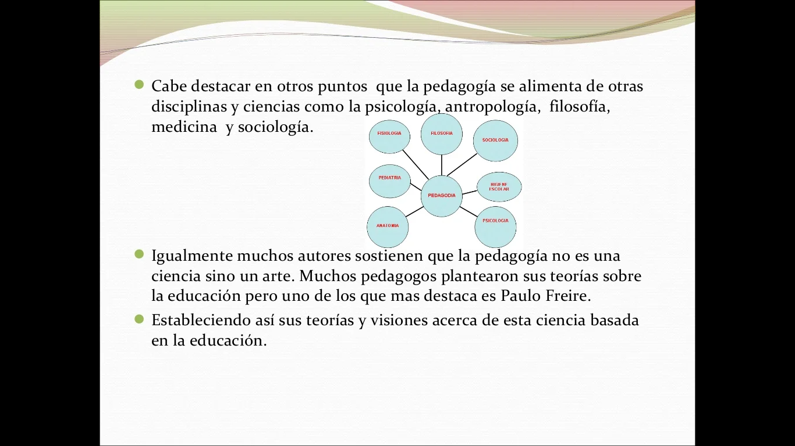

Slide 7
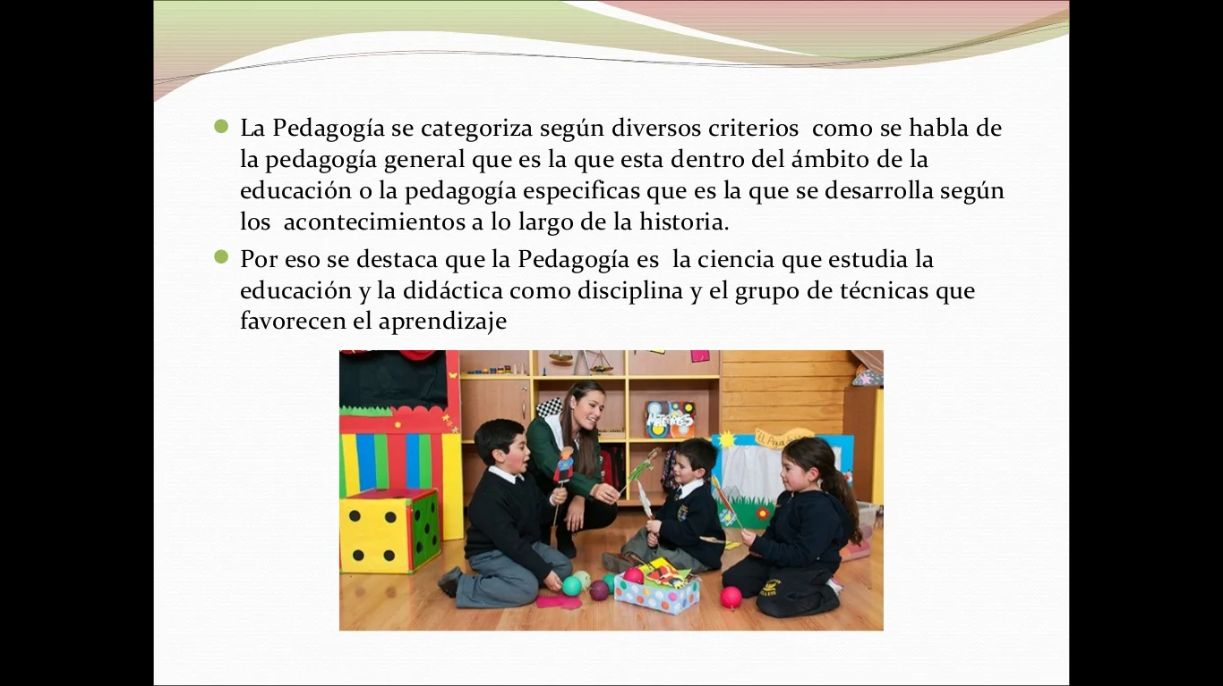

Slide 8
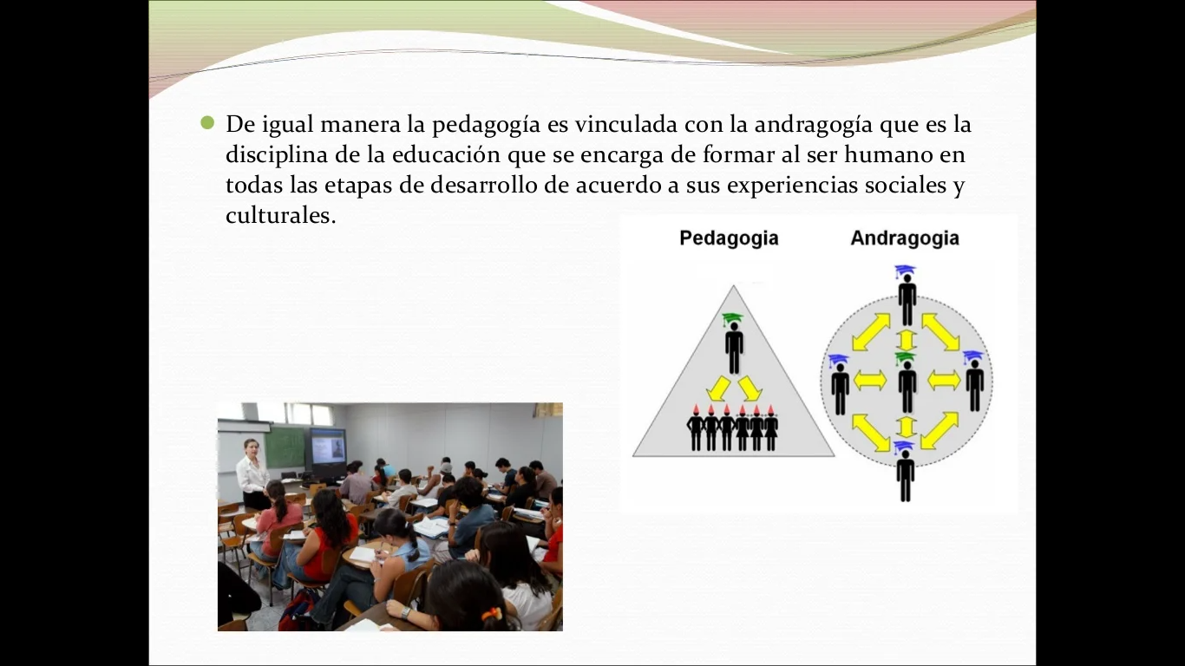

Slide 9
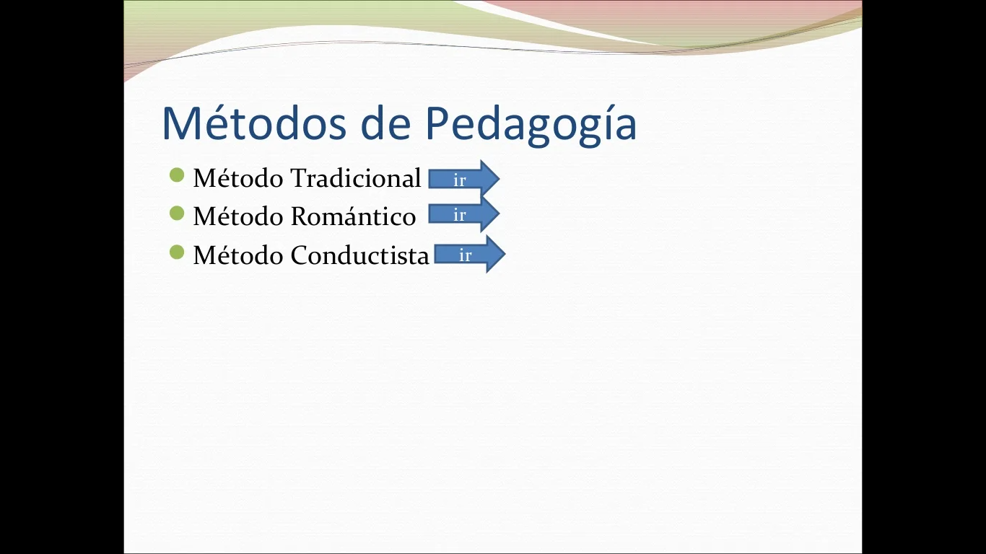

Slide 10
ACTIVIDAD
En equipos realicen una pequeña exposición sobre los métodos de la pedagogía:
Método tradicional
Método romántico
Método conductista

